Slide 1
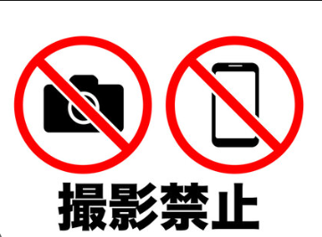
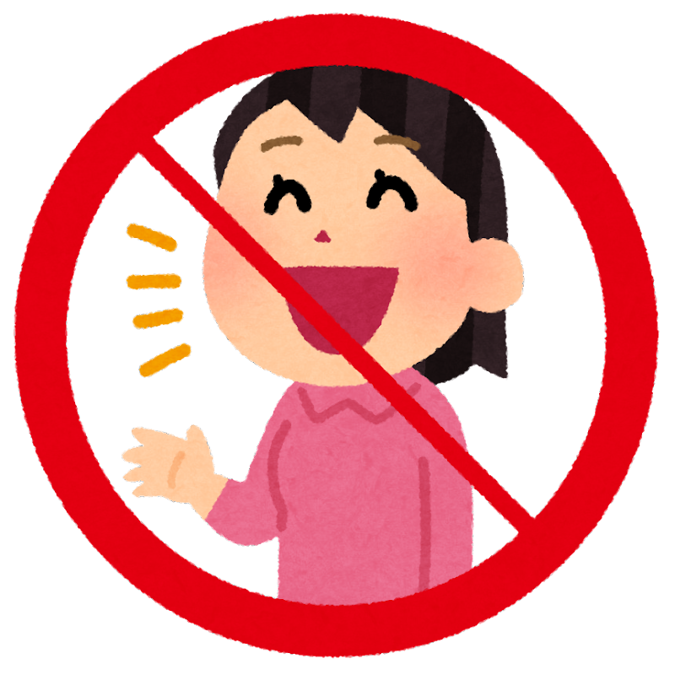
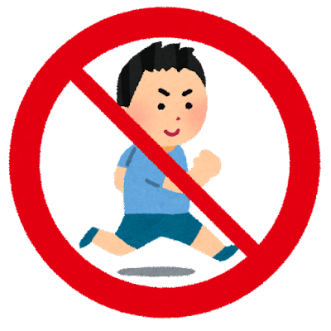
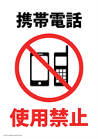
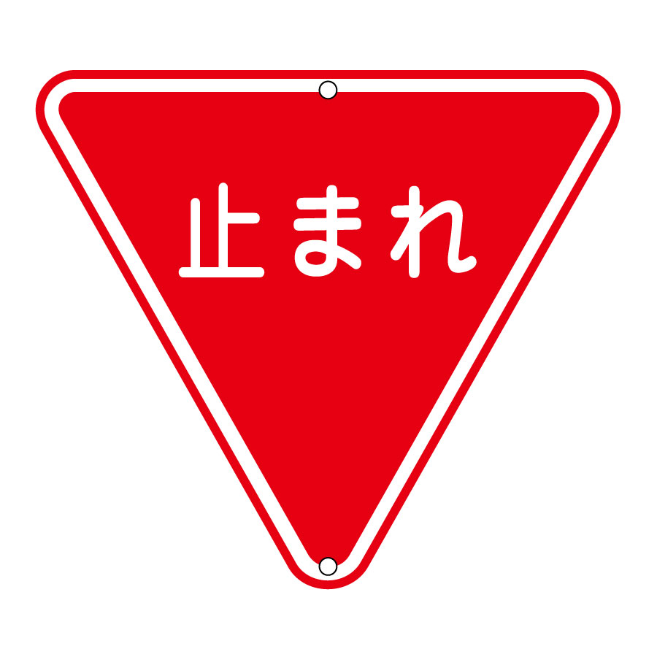
Name:
Class: 2-
■「You must not…」 → 「～してはいけない」
■「You must…」 → 「～しなければならない」
1. Write sentences using “You must・must not + 動詞の原形～～here.”
(例) You must not take
pictures here.
___________________
___________________
___________________
___________________
___________________
___________________
___________________
___________________
___________________
___________________
___________________
___________________
___________________
___________________
Translate the sentences. 文章を翻訳しましょう。
学校で制服を着たなければならない。
You ＿＿＿＿＿＿＿＿＿＿＿＿＿＿＿＿＿＿＿＿＿＿＿＿＿＿＿＿at school.
２. 並びなさい： あなたは午後10時に寝なければならない。
Sleep / must / you / PM / at / 10
＿＿＿＿＿＿＿＿＿＿＿＿＿＿＿＿＿＿＿＿＿＿＿＿＿＿＿＿＿＿＿＿.
３． (あなたは)授業中に寝てはいけません。
＿＿＿＿＿＿＿＿＿＿＿＿＿＿＿＿＿＿＿＿＿＿＿＿＿＿＿＿＿＿＿＿.
「I need help!」 … Key words box
Use your smartphone | Run | Talk | Stop | Turn left
Sleep | In class | Wear | Turn right | School uniform

Slide 2
Challenge! Complete the sentences. チャレンジ！
入場するようにチケットを買わなければならない。
You ________________________ a ticket to enter.
２． You must not ride a bicycle inside the store。
＿＿＿＿＿＿の中に＿＿＿＿＿＿＿＿＿＿＿＿＿＿＿＿＿＿.
３. (あなたは) 毎日晩ご飯を食べなければならない。
You ＿＿＿＿＿＿＿＿＿＿＿＿＿＿＿＿＿＿＿＿＿＿＿＿＿＿＿＿.
4. 並びなさい： あなたは授業中に友達と喋ってはいけません。
With / in/ must/ your / friends / not / talk / you / class
＿＿＿＿＿＿＿＿＿＿＿＿＿＿＿＿＿＿＿______________＿＿＿＿＿＿.
５． 電車内に話してはいけません。
You ＿＿＿＿＿＿＿＿________＿________inside __________________.

